Slide 1
Объединение результатов нескольких запросов

Slide 2
UNION — это оператор, реализующий операцию объединения.
Все запросы выполняются независимо друг от друга, а уже их вывод объединяется

Slide 3
— содержать одинаковое число столбцов;
— ни одна из таблиц промежуточного запроса не должна быть отсортирована с помощью секции ORDER BY;
— в результирующем наборе данных используются имена столбцов, заданные в первом запросе;
— секция ORDER BY может быть указана только в последнем запросе;
— только последний запрос заканчивается точкой с запятой. Отсутствие точки с запятой после каждого предыдущего запроса предполагает наличие еще одного или более запросов.

Slide 4
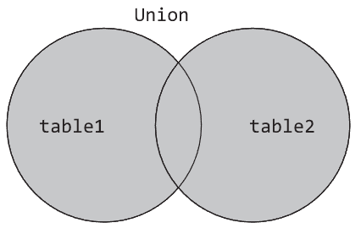
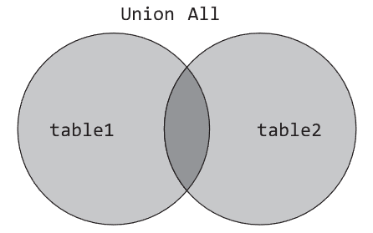

Slide 5
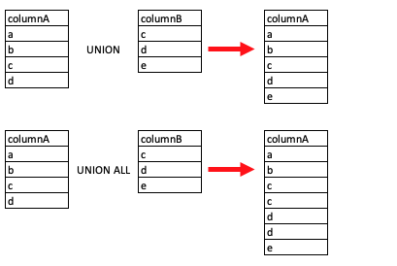

Slide 6
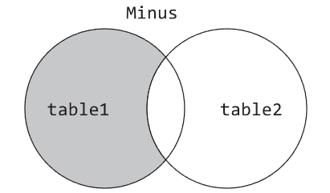
EXCEPT [ALL] - определение разности

Slide 7
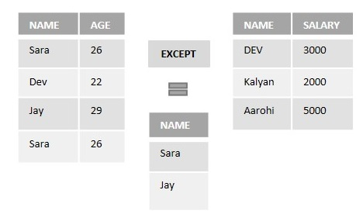

Slide 8
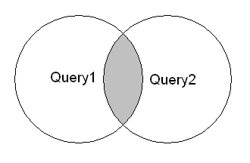
INTERSECT [ALL] – определение пересечения

Slide 9
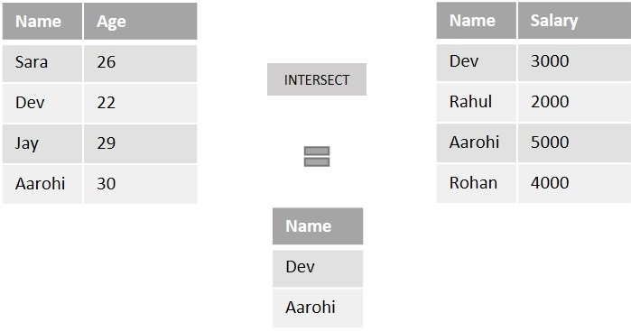

Slide 10
